Slide 1
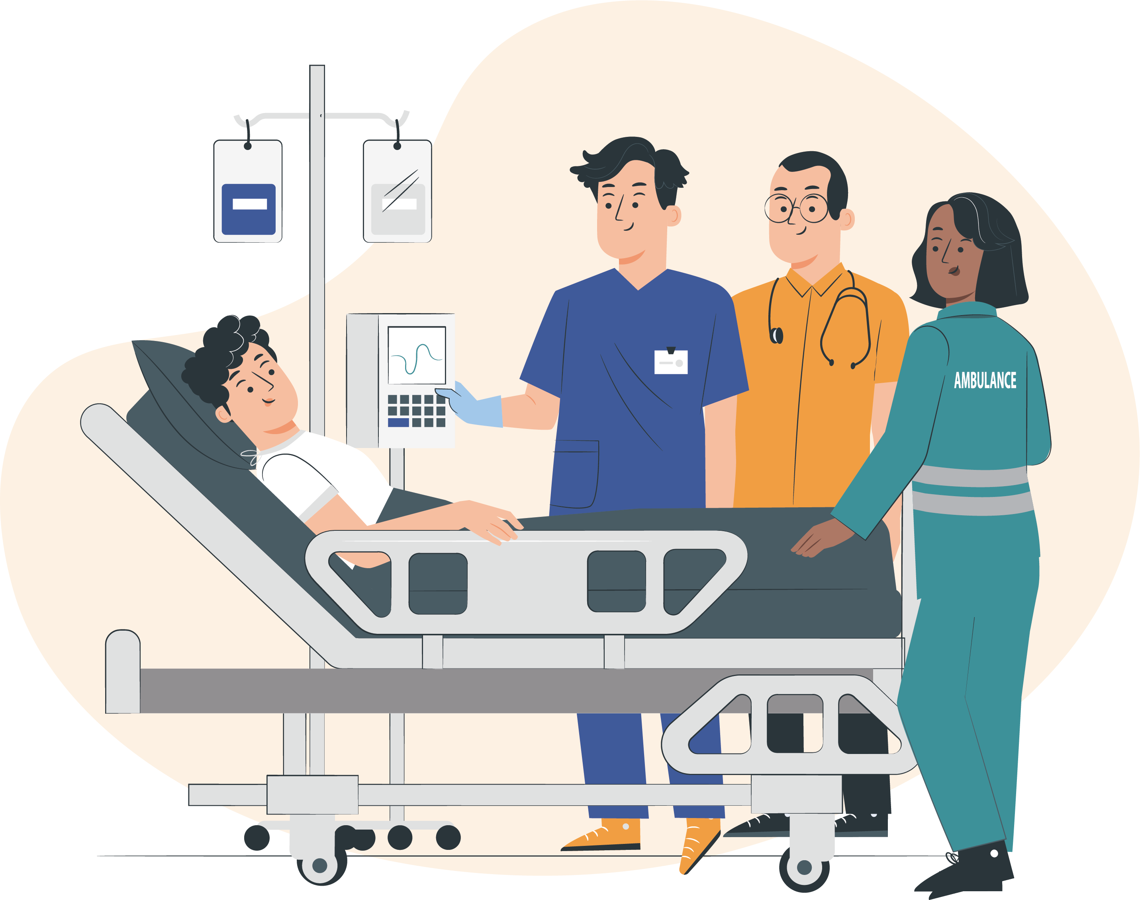

Zorgcoördinatie Noord-Nederland
Samen verantwoordelijk voor toekomstbestendige acute zorg

Slide 2



De wereld om ons heen verandert
Meer en complexere zorgvragen
Minder zorgverleners
Als we niks doen: Acute zorg komt
in de knel

Slide 3
Wat willen we bereiken?
Acute zorg altijd beschikbaar, ook in de toekomst
Schaarse capaciteit optimaal benutten en zorgverleners slim inzetten
Sneller de juiste zorg op de juiste plek door de juiste zorgverlener
Betere doorstroom naar vervolgzorg
Minder druk op spoedzorg

Slide 4



Wat is zorgcoördinatie?
Zorgcoördinatie is:
Niet-levens-bedreigende,
maar wel acute zorgvragen
Sneller en slimmer beoordelen en verdelen van zorgvragen
Inzicht in beschikbare capaciteit en betere doorstroom

Slide 5



Hoe werkt het?
Op dezelfde manier beoordelen
Weten waar
er plek is
Heldere afspraken over doorplaatsen
We gebruiken één gezamenlijke werkwijze
Actueel overzicht in beschikbare capaciteit
Duidelijke routes en
goede overdracht

Slide 6






Zes belangrijkste uitdagingen
Stimuleren zelftriage, eenduidiger triage en coördinatie
Capaciteit
realtime delen
Zorgverleners
slimmer inzetten
Samen leren
en verbeteren
Patiëntgegevens
inzichtelijk
Betere technische
ondersteuning

Slide 7



Voordelen voor iedereen
Minder zoeken naar vervolgzorg voor patiënten
Sneller juiste hulp
Duidelijke informatie en begeleiding
De zorgvraag komt sneller op de juiste plek
Het verhaal maar één keer vertellen
Het werk is overzichtelijker
en beter vol te houden
Zorg-
verlener
Patiënt
Meer tijd voor persoonlijke zorg

Slide 8

Verwachte effecten
Minder onnodige contactmomenten HAP/SEH/GGZ
Minder onnodige ambulanceritten
Makkelijker werven en behouden van personeel

Slide 9
De organisatie van zorgcoördinatie
Bestuurlijk ROAZ Noord-Nederland
Bestuurlijk Kernteam ROAZ
ROAZ-stuurgroep Zorgcoördinatie
Stuurgroep
Drenthe
Stuurgroep
Friesland
Stuurgroep
Groningen
Tactisch ROAZ (voor het signaleren en adviseren)

Slide 10
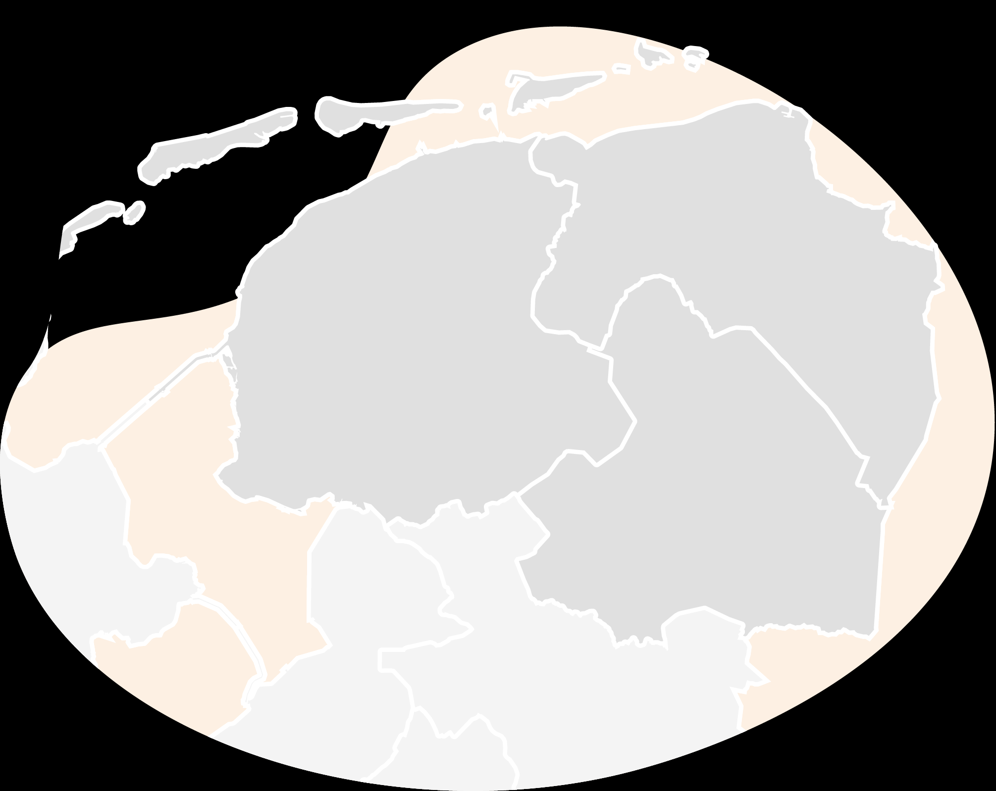
En nu samen verder
Per provincie:
Implementatieplan
Projectgroepen
Van
samenwerken
naar samen verantwoordelijk!
Samen leren en verantwoordelijkheid nemen:
Elkaar kennen en opzoeken
Heldere afspraken
Continu verbeteren en leren

Slide 11

Met zorgcoördinatie maken we de acute zorg in Noord-Nederland sterker
Voor vandaag, morgen en de toekomst.

